Slide 1
LC24 : Optimisation d’un procédé chimique

Slide 2

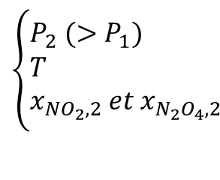
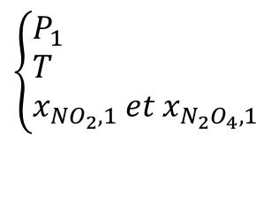

Expérience 1 : Effet de la pression sur l’équilibre entre $NO_{2(g)}$ et $N_{2}O_{4(g)}$
Equilibre :
$$2NO_{2(g)}=N_{2}O_{4(g)}$$
roux
incolore
$$\left\{\begin{aligned}&P_{1} \\ &T \\ &x_{NO_{2},1} et{ x}_{N_{2}O_{4},1}\end{aligned}\right.$$
$$\left\{\begin{aligned}&P_{2} (>P_{1}) \\ &T \\ &x_{NO_{2},2} et{ x}_{N_{2}O_{4},2}\end{aligned}\right.$$
même couleur donc déplacement vers la droite

Slide 3
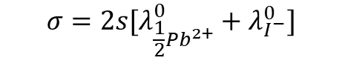
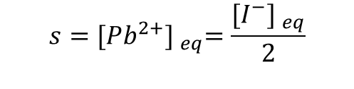
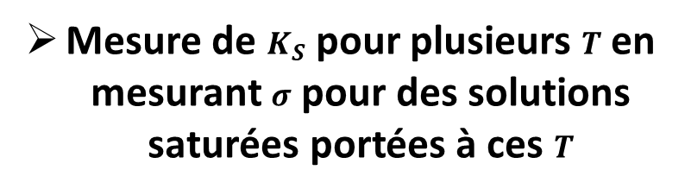

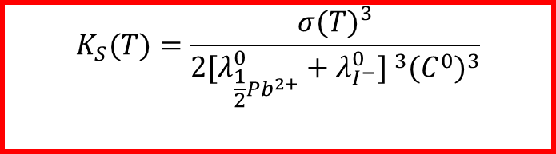
Expérience 2 : Evolution du produit de solubilité de l’iodure de plomb(II) avec la température
Equilibre :
$$PbI_{2(s)}={Pb}_{(aq)}^{2+}+2I_{(aq)}^{−}$$
$$K_{S}(T)=\frac{{σ(T)}^{3}}{2{[λ_{\frac{1}{2}{Pb}^{2+}}^{0}+λ_{I^{−}}^{0}] }^{3}{{(C}^{0})}^{3}}$$
$$s={[{Pb}^{2+}] }_{eq}=\frac{{[I^{−}] }_{eq}}{2}$$
Mesure de $K_{S}$ pour plusieurs $T$ en mesurant $σ$ pour des solutions saturées portées à ces $T$
Loi de Kolrausch :
$$σ=2s[λ_{\frac{1}{2}{Pb}^{2+}}^{0}+λ_{I^{−}}^{0}]$$

Slide 4
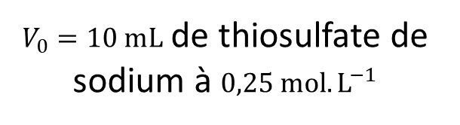


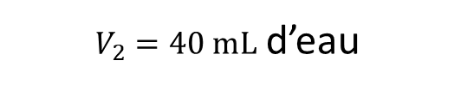
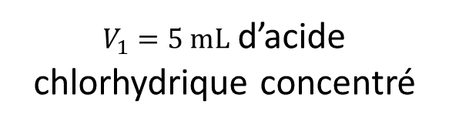
Expérience 3 : Dismutation des ions thiosulfate en milieu acide
Réaction de dismutation (lente) :
$$S_{2}O_{3(aq)}^{2−}+2H_{3}O_{(aq)}^{+}=S_{(s)}+SO_{2\left(aq\right)}+3H_{2}O$$
opaque
$V_{0}=10 mL$ de thiosulfate de sodium à $0,25 mol.L^{−1}$
$$+$$
T (°C) | 20 | 30 | 40 | 50 | 60
t (s)
$V_{1}=5 mL$ d’acide chlorhydrique concentré
On trace t = f(T)
$$+$$
$V_{2}=40 mL$ d’eau

Slide 5
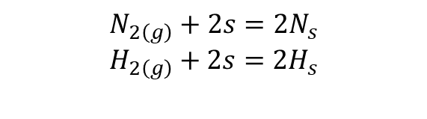
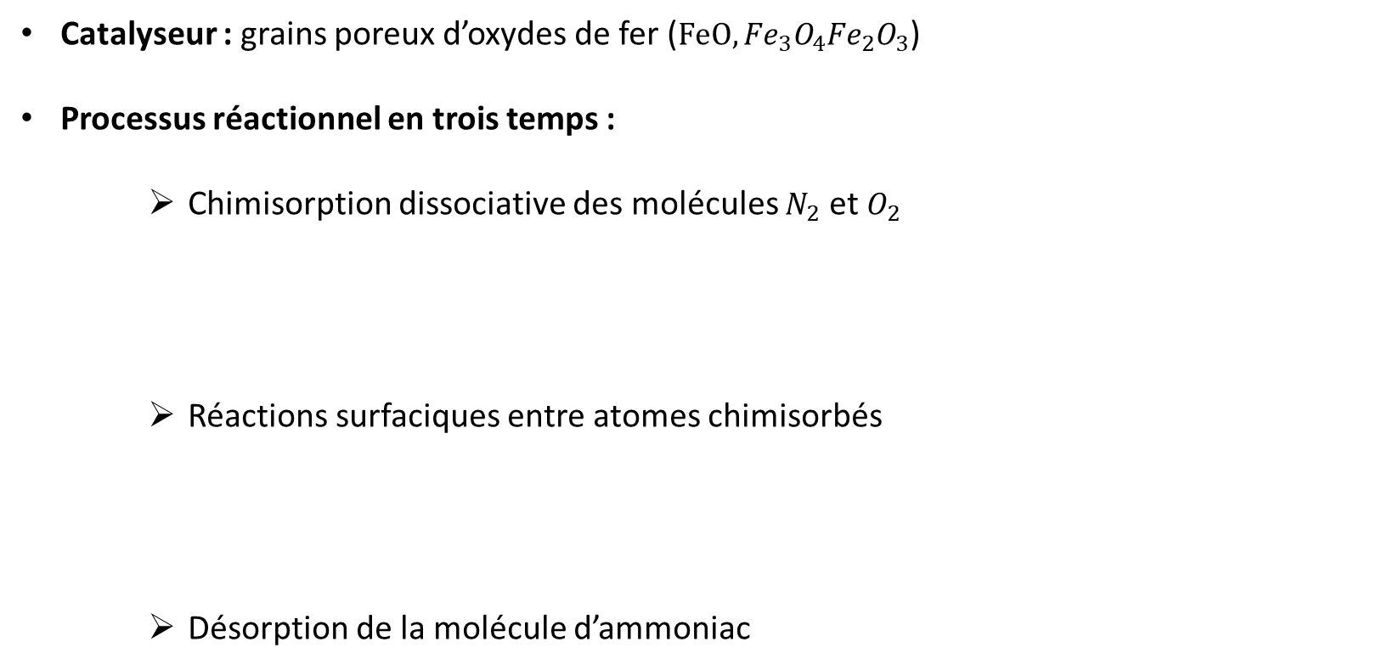


Catalyse hétérogène appliquée à la synthèse de l’ammoniac
Catalyseur : grains poreux d’oxydes de fer ($FeO, {Fe}_{3}O_{4}{Fe}_{2}O_{3}$)
Processus réactionnel en trois temps :
Chimisorption dissociative des molécules $N_{2}$ et $O_{2}$
Réactions surfaciques entre atomes chimisorbés
Désorption de la molécule d’ammoniac
$$N_{2\left(g\right)}+2s=2N_{s}$$
$$H_{2\left(g\right)}+2s=2H_{s}$$
$$N_{s}+H_{s}={NH}_{s}+s$$
$${NH}_{s}+H_{s}={NH}_{2s}$$
$${NH}_{2s}+H_{s}={NH}_{3s}$$
$${NH}_{3s}={NH}_{3(g)}+s$$

